Slide 1
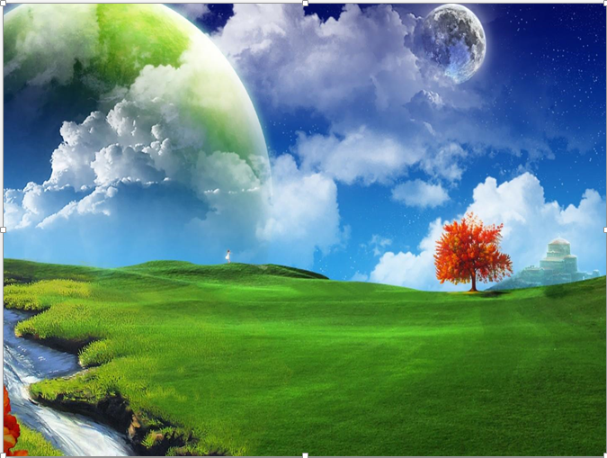
সবাইকে স্বাগতম

Slide 2
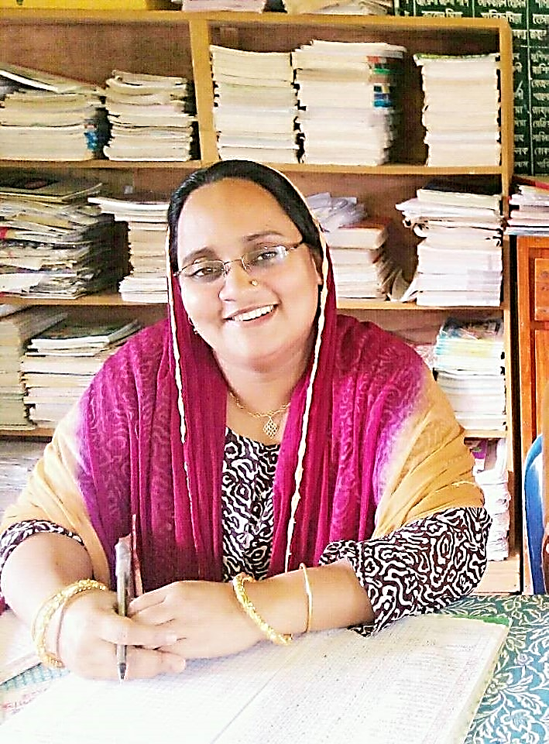
পরিচিতি
মোছাঃ সামছুন্নাহার
প্রধান শিক্ষক
পাঠানপাড়া কুনাট সঃ প্রাঃ বিদ্যালয়
তাহিরপুর,সুনামগঞ্জ ।

Slide 3
পাঠ পরিচিতি
শ্রেণিঃ দ্বিতীয়
অধ্যায়ঃ 1৭
বিষয়ঃ আমার বাংলা বই
পাঠঃ কাজের আনন্দ
সময়ঃ 4০ মিনিট।

Slide 4
শিখনফল
শোনাঃ১.১.১বাক্যে ও শব্দে ব্যবহৃত বাংলা যুক্তবর্ণের ধ্বনি শুনে ও মনে রাখতে পারবে।
বলাঃ১.১.১শব্দে ব্যবহৃত বাংলা যুক্তবর্ণের ধ্বনি স্পষ্ট ও শুদ্ধভাবে বলতে পারবে।
পড়াঃ১.৩.১যুক্তব্যঞ্জন পড়তে পারবে।

Slide 5
এসো আমরা ভিডিও দেখিঃ
ভিডিও তে আমরা কি দেখলাম

Slide 6
আজকের পাঠঃ কাজের আনন্দ।

Slide 7
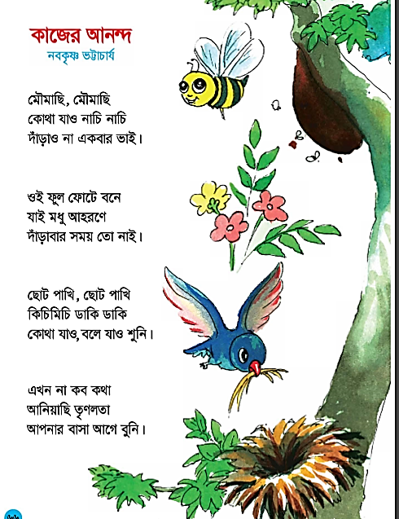
শিক্ষকের আবৃত্তি ও পাঠ্যাংশ আলোচনা

Slide 8
মৌমাছি, মৌমাছি
কোথায় যাও নাচি নাচি
দাঁড়াও না একবার ভাই।

Slide 9
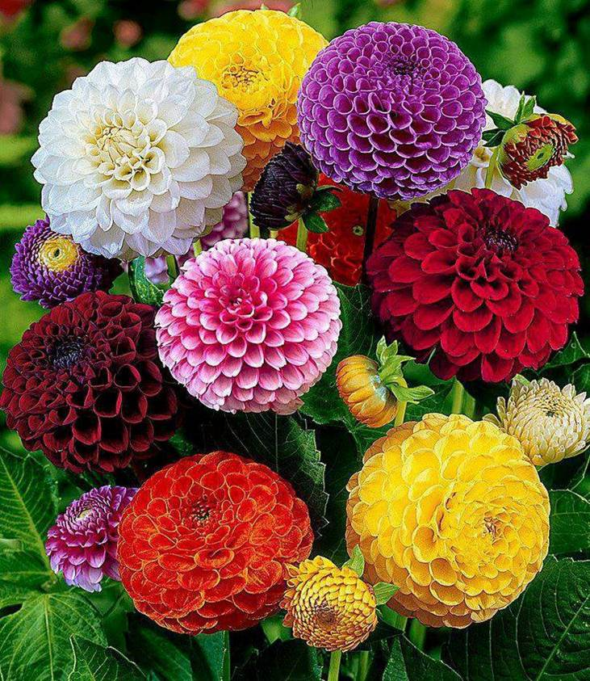
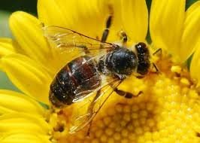
ওই ফুল ফোটে বনে
যাই মধু আহরণে
দাঁড়াবার সময় তো নাই।

Slide 10
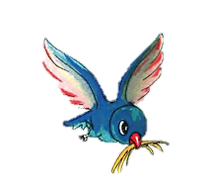
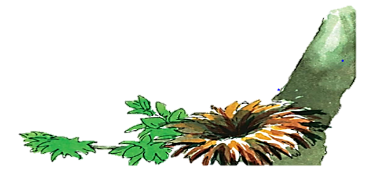
ছোট পাখি, ছোট পাখি
কিচিমিচি ডাকি ডাকি
কোথা যাও বলে যাও শুনি।

Slide 11
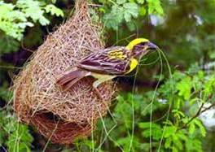
এখন না কব কথা
আনিয়াছি তৃণলতা
আপনার বাসা আগে বুনি।

Slide 12
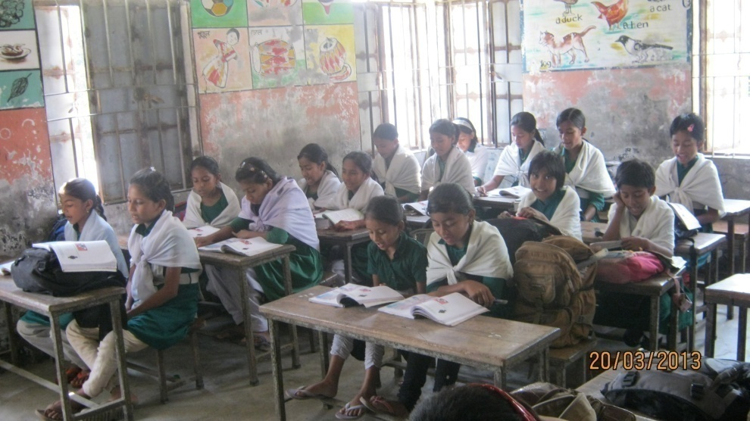
শিক্ষার্থীর আবৃত্তি

Slide 13
দলীয় কাজ
লাল ও গোলাপ দল একটা করে যুক্তবর্ণ খুঁজে বের কর ও ভেঙে দেখাও।
আনন্দ.........
ন্দ
=ন+দ=ন্দ
খাদ্য.........
দ্য
= দ+ (য- ফলা)=দ্য

Slide 14
একক কাজ
চল আমরা ছবির সাথে শব্দগুলোকে মিল করি---
মৌমাছি
ছোট পাখি
পাখিরবাসা
মৌচাক

Slide 15
রেখা টেনে মিল করি
মূল্যায়ন
দাড়াও না
আগে বুনি
যাই মধু
একবার ভাই
আপনার বাসা
আহরণে

Slide 16
